Slide 1
Velikost nářadí

Slide 2
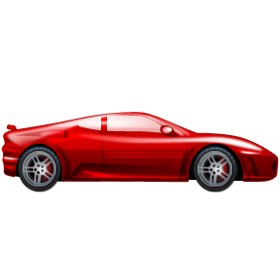
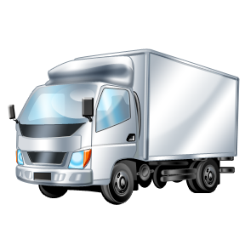
Co je větší?

Slide 3
Porovnej velikost. (větší, menší, stejný)

Slide 4
Porovnej velikost. (větší, menší, stejný)

Slide 5
Který klíč je největší?

Slide 6
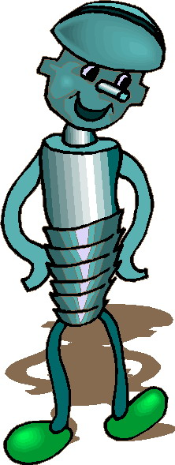
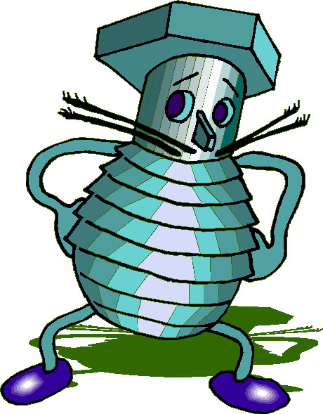
Který šroubek je širší, který užší?

Slide 7
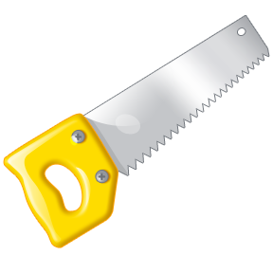
Který obrázek do řady nepatří?

Slide 8
Téma pro polytechnickou výchovu
• Oblast: Dítě a jeho psychika
• Podoblast: Orientační schopnosti
• Integrovaný blok: Vím, kdo jsem a kam patřím
• Téma: Ten dělá to a ten zas tohle
• Dosažené konkretizované výstupy: Rozlišovat a používat základní prostorové pojmy; orientovat se v prostoru podle slovních pokynů; porovnávat velikost objektů.

Slide 9
Použité pomůcky
Kufřík KUMUČ,
obrázky nářadí
Prezentace
Počítač a dotyková obrazovka

Slide 10
Metodický postup
Děti porovnávají velikosti, větší, menší, stejné – využíváme možnost odletu předmětů v prezentaci
Na interaktivní tabuli
- porovnávají velikost
- porovnávají šířku
- porovnávají objekty
Využíváme možnost označování v prezentaci
Obrázky nářadí řadit podle velikosti, podle instrukcí zařadit za, vedle, před…

Slide 11
Použité zdroje
  Kliparty - office.microsoft.com.
http://www.clipartsalbum.com – Public Domain

Slide 12
Cíle polytechnické
výchovy
Chápat postavení techniky a technických oborů v životě lidstva jako devízu
Učit děti základním poznatkům o technice
Směrovat
děti k získávání základních pracovních dovedností a návyků
Vnímat vliv techniky na společnost a přírodu
Vést děti ke kooperativnímu hodnocení a sebehodnocení
Podpořit rozvoj myšlenkového potenciálu
dětí

